Slide 1
Kuvaterner ortamları
1. Hafta

Slide 2
Kuvaterner, Senozoyik devrinin son dönemidir. Yerküre tarihindeki yaklaşık son 2.6 My kapsayan Kuvaterner döneminde ortam koşullarında sürekli bir değişim yaşanmış ve bu değişimlerin izleri günümüze kadar büyük ölçüde korunmuştur. Kuvaterner’de ortam koşullarında meydana gelen değişimler uzun dönemli kayıtlar halinde denizler, örtü buzulları ve göl ortamlarında korunurken, kısmen kesintili olarak mağara çökellerinde ve daha kesintili olarak da yüksek dağlardaki buzul alanlarından, kıyı ortamlarından ve akarsu ortamlarından saptanabilir. Tüm bu verilere jeoarkeolojik kayıtlar, paleosoller, ağaç halkaları vb. çalışma alanlarından elde edilen verilerden önemli katkılar gelir. Bu dersin amacı, Kuvaterner Dönemi'nin iklim değişiklikleri ve bu değişimlerin arazi, ekosistemler ve insan toplumları üzerindeki etkilerini tanıtmaktır.

Slide 3
İklimler kısa ve uzun dönemlerde çeşitli nedenlerle değişirler. Kısa sürede etkili olan nedenlerin başında güneş lekelerinin sayısının değişimi ve güneş patlamalarının salınımı gelmektedir. Bir başka neden ise, büyük ölçekli volkanik patlamalar yüzünden atmosferin yoğun bir kül tabakasıyla kaplanması sonucunda görülen soğumadır. 1883 yılında Endonezya’nın Java adası yakınlarındaki Krakatoa volkanının patlaması sonucunda stratosfere kadar taşınan kül ve gazların rüzgarlar aracılığıyla tüm dünyayı kapladığı, dünyanın ortalama sıcaklığının 1,2°C azaldığı ve normal koşullara dönülmesinin yıllar aldığı bilinmektedir (Self ve Rampino, 1981).
Kaynak: Çiner, A., Sarıkaya, M. A. 2013. Buzullar ve İklim Değişikliği; Geçmiş, Günümüz ve Gelecek. Volkan $. Ediger, editor, 2013. Turkiye'de iklim Degi$ikligi ve Surdurulebilir Enerji, istanbul, ENiVA-Enerji ve iklim Degi$ikligi Vakfl, 145 s.

Slide 4
Genel olarak soğumayla karakterize olan yerkürenin bu son 2,58 my’lık döneminde buzul devirlerinin etkilerini son 900 by’da giderek arttırdığı görülmektedir. Önceleri 41 by’lık, daha sonraları ise 100 by’lık döngüler şeklinde kendini ifade eden buzul dönemlerinin Kuvaterner süresince toplam 21 kere tekrarlandığı hesaplanmıştır (Şekil 8). Dünya’nın güneş ve kendi etrafında dönmesi sırasında gerçekleşen ve Milankovitch Döngüleri olarak tanımlanan bu değişimler sırasında buzulların belirli aralıklarla maksimum seviyelerine ulaşması ile buzul dönemleri (glacial), nispeten daha sıcak dönemlerde geri çekilmeleri ile de ara buzul dönemleri (interglacial) oluşmaktadır. Holosen olarak bilinen son 11,7 by’dır bir buzul arası döneminden geçen dünyada hala bir önceki buzul dönemine ait kıta buzullarının kalıntıları (Antarktika ve Grönland) bulunmaktadır. Bazı buzul dönemlerinde kısa süreli (birkaç yüzyıl) ılıman ara dönemler (inter-stadial), buzul arası dönemlerde ise nispeten daha soğuk ara dönemler (stadial) de oluşabilmektedir.
Kaynak: Çiner, A., Sarıkaya, M. A. 2013. Buzullar ve İklim Değişikliği; Geçmiş, Günümüz ve Gelecek. Volkan $. Ediger, editor, 2013. Turkiye'de iklim Degi$ikligi ve Surdurulebilir Enerji, istanbul, ENiVA-Enerji ve iklim Degi$ikligi Vakfl, 145 s.

Slide 5
Kuvaterner Buzullaşması, Antarktika ve Grönland’da 3 km’yi bulan kalıcı buzul örtüleri ve Kuzey Avrupa ve Kuzey Amerika’da benzer kalınlıklardaki buzul örtüleri ile tipiktir. Bu dönemde, diğer buzul dönemlerine benzer şekilde, suların kara buzullarında toplanmasının sonucu olarak, yaklaşık 21 by önce oluşan Son Buzul Maksimum’unda (LGM: Last Glacial Maximum) deniz seviyesinin küresel ölçekte 120 m kadar düştüğü tahmin edilmektedir. Altı bin yıl kadar önce, buzulların erimesiyle deniz seviyesi çok hızlı bir şekilde bugünkü konumuna yakın bir seviyeye geri dönmüştür. Gözlenen diğer morfolojik değişimler ise -Kanada’da olduğu gibi- çukur alanların göller tarafından doldurulması, nehirlerin akışlarının değişime uğraması ve buzul örtüsünün kalkması ile azalan basınç sonucu karaların yükselmesidir.
Kaynak: Çiner, A., Sarıkaya, M. A. 2013. Buzullar ve İklim Değişikliği; Geçmiş, Günümüz ve Gelecek. Volkan $. Ediger, editor, 2013. Turkiye'de iklim Degi$ikligi ve Surdurulebilir Enerji, istanbul, ENiVA-Enerji ve iklim Degi$ikligi Vakfl, 145 s.

Slide 6
Buzul ortamları
İsviçre Alplerindeki Findel vadi buzulu ve yanal morenler

Slide 7
Kaçkar Dağlarında sirk buzulu

Slide 8
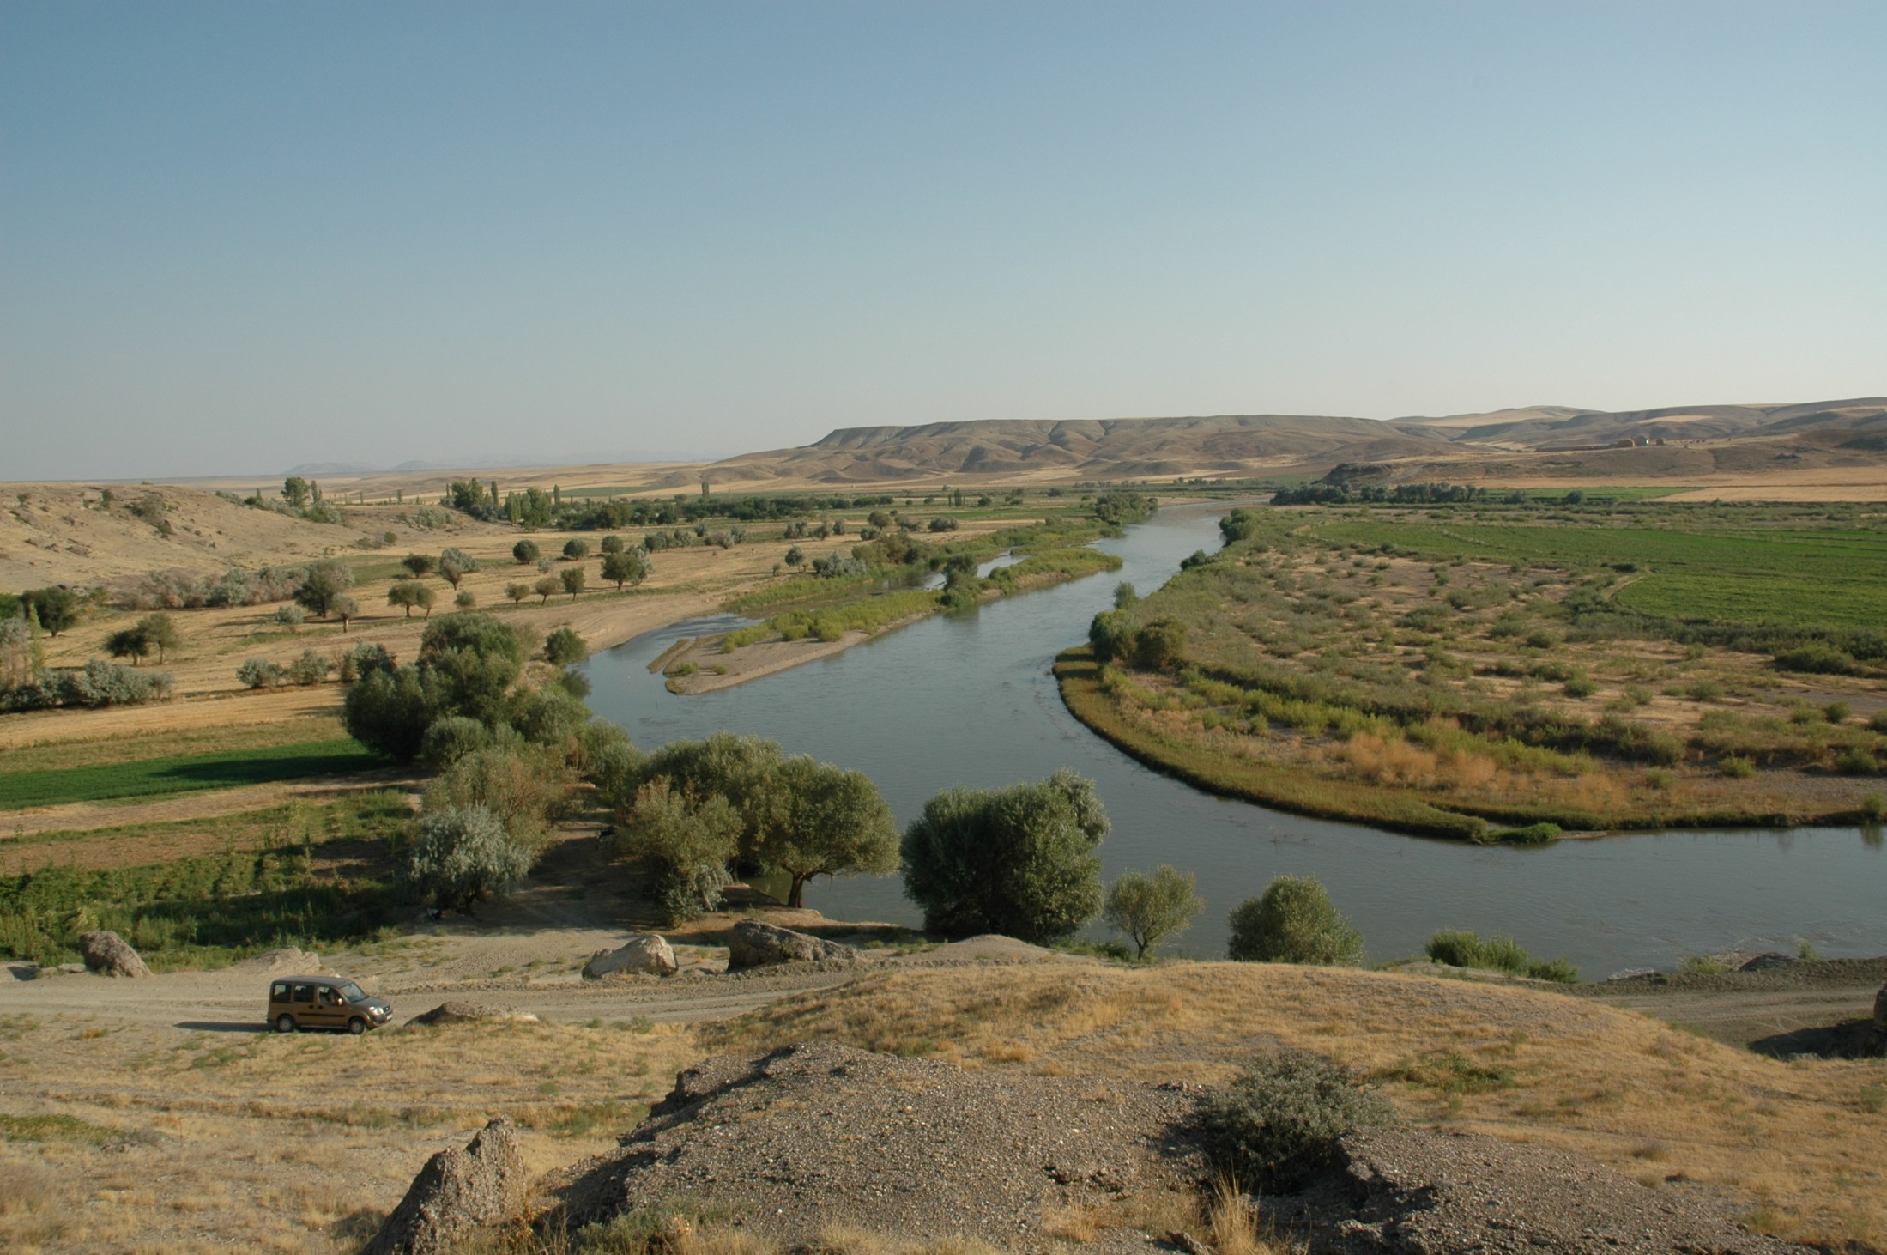
Akarsu ortamları

Slide 9
Göl ortamları

Slide 10
Engir gölü

Slide 12
Paleosol

